Slide 1
ВТОРИ ПАНЕЛ
КАКВО МИСЛЯТ ОДИТОРИТЕ?

Slide 2
АНКЕТНО ПРОУЧВАНЕ
Обхваща представители и на трите групи одиторски дружества – дружества от „Голямата четворка“, от друга международна одиторска мрежа и дружества, които не са част от международна одиторска мрежа.

Slide 3
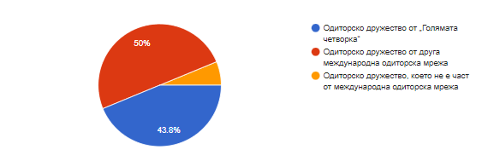
Вашият предпочитан партньор за съвместен одит е:
6.2%

Slide 4
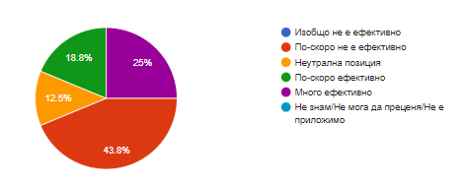
Въвеждането (респ. разширяването) на съвместните одити, включително с цел засилване на конкуренцията на пазара за одит на ПОИ, е ефективен инструмент (т.е инструмент, позволяващ да се достигне желаната цел):
Въпреки привидния баланс ( 43.8% „по-скоро не е ефективно“ срещу 43.8% общо „по-скоро ефективно и много ефективно“) известен превес има положителната оценка на ефекта от въвеждане на съвместния одит

Slide 5
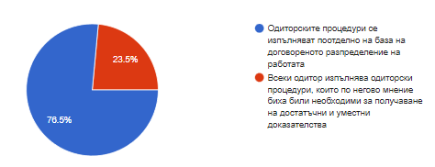
Как разпределяте работата по съвместните одити с другото одиторско предприятие?

Slide 6
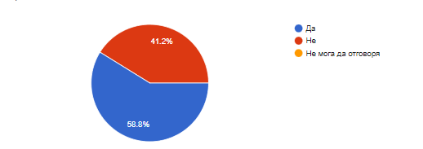
Считате ли, че предвиденото в Насоките за изпълнение на съвместен одит балансирано разпределение на работата в съотношение до 60/40 на сто от общия обем на планираните часове е приемливо?

Slide 7
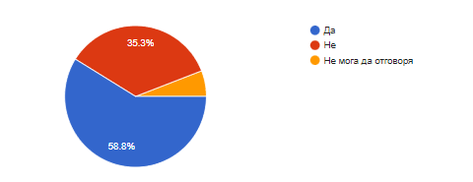
Според Вас, има ли съществени дисбаланси във възнагражденията, при осъществените от Вашето одиторско дружество съвместни одити?
5.9%

Slide 8
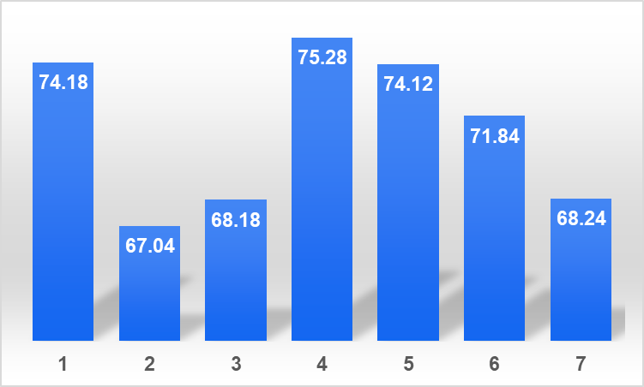
Положителни страни на съвместния одит
1. Повишава доверието на инвеститорите 2. Повишава качеството на одитите 3. Дава възможност на повече регистрирани одитори да излязат на пазара като редуцира концентрацията на пазара 4. Намалява се възможността от компрометиране на независимостта 5. Позволява трансфер на технологии и съдейства за популяризиране на добрите практики 6. Увеличава експертния потенциал 7. Намалява специфичния извадков риск поради увеличаване обема на извадките и получаване на по-представителна информация

Slide 9
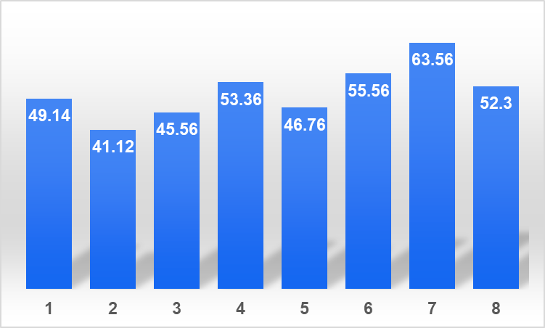
Отрицателни страни и трудности пред съвместния одит
1. Трудности с комуникацията между одиторите 2. Трудности с комуникацията с клиента 3. Възможността някои аспекти на одиторската работа да бъдат дублирани, а други пропуснати 4. Трудности със съвместяването на различни методологии, прилагани от двамата одитори 5. Трудности с разпределението на работата 6. По-голяма ангажираност от страна на клиента 7. Повишаване на разходите за одит 8. Ограничава възможността да бъдат предоставяни допълнителни услуги
И тук „фаворит“ е повишаване разходите за одит

Slide 10
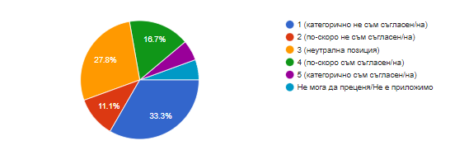
Съгласни ли сте с твърдението, че равностойни по големина одиторски дружества, участващи в одита, действат по-ефективно?
5.6%
5.6%

Slide 11
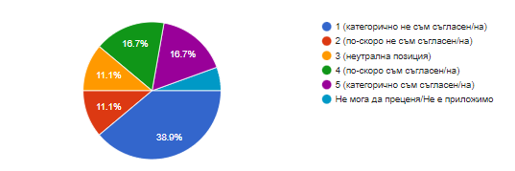
Съгласни ли сте с твърдението, че единият от двамата регистрирани одитори, осъществяващи съвместен одит, трябва да носи по-голяма отговорност, за което да получава и по-голямо възнаграждение?
5.5%

Slide 12
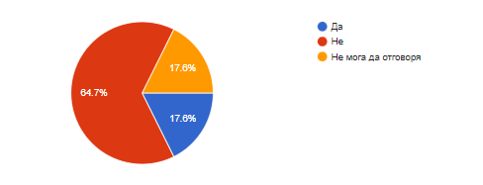
Смятате ли, че въз основа на опита от изминалите години се идентифицира необходимост от промени в действащия Закон за независимия финансов одит и Насоките за изпълнение на съвместен одит на КПНРО и ИДЕС?
Одиторите дали положителен отговор (17.6%) считат, че промяната следва да бъде в даване на повече насоки за преглед на документацията и извършената работа от съвместния одитор, както и преодоляване на дисбаланса във възнагражденията .

Slide 13
Какво може да се подобри при съвместния одит?
По-добра комуникация и координация;
Преодоляване дублирането на работата;
Отпадане на изискването за задължително участие на одитор, член на международна мрежа, при одит на ЗК;
Пропорционалност в опита, поемането на рискове, работата и възнагражденията

Slide 14
В обобщение:
Одиторските дружества като цяло имат позитивна оценка за ефективността на съвместния одит. Средната претеглена оценка на положителните страни (71.27) отчита по-високи стойности от тази на отрицателните страни и трудности (50.92), която е по-скоро неутрална. Все пак се отбелязват някои непреодоляни трудности, свързани с координация, разпределение на работата и дублиране на изпълнявани процедури.

